Slide 1

大学物理（热学）
金晓峰
复旦大学物理系
xfjin@fudan.edu.cn
2006-9-21
2021/9/5
1

Slide 2
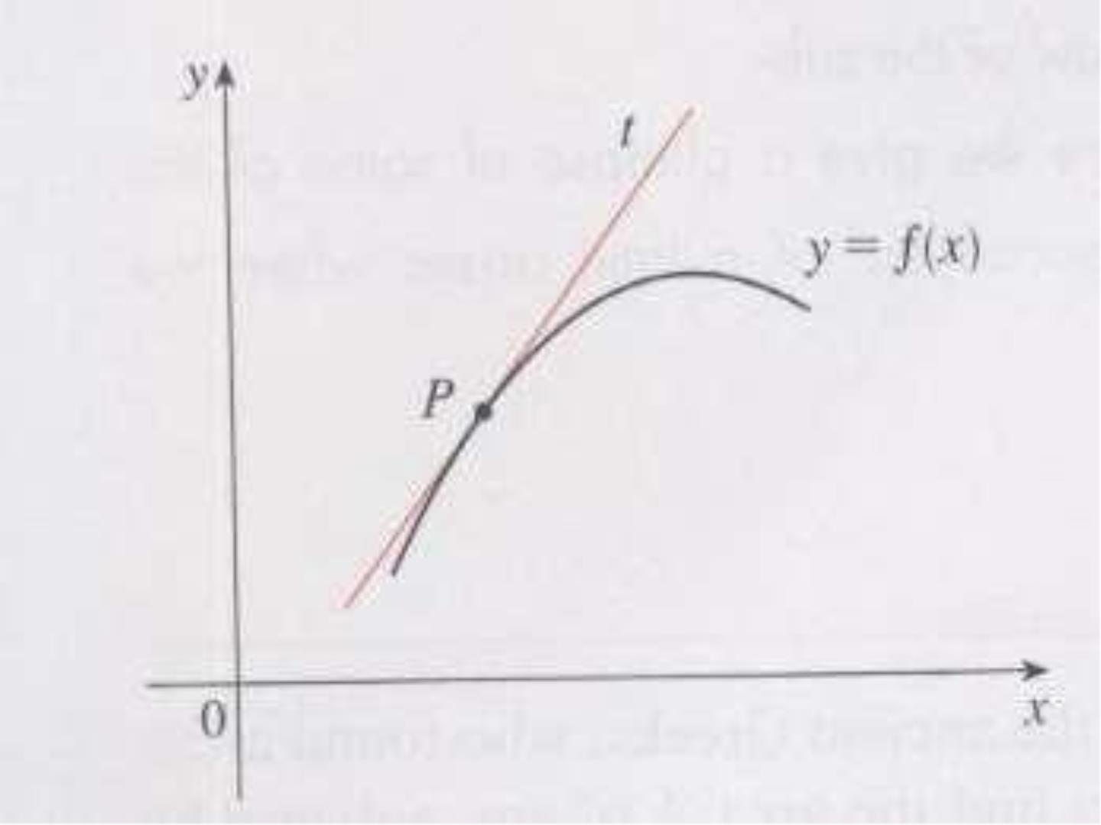

Slide 3
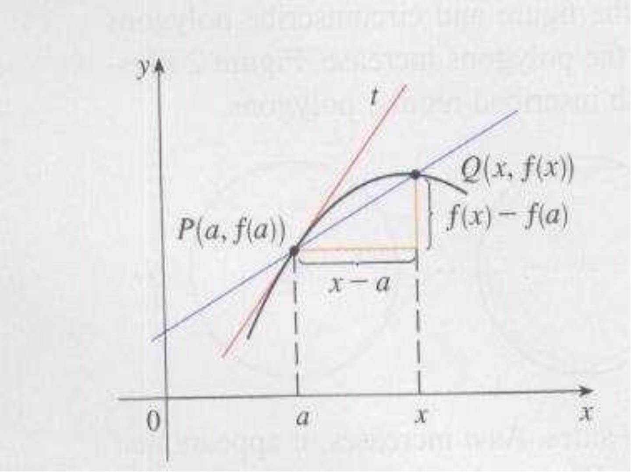

Slide 4
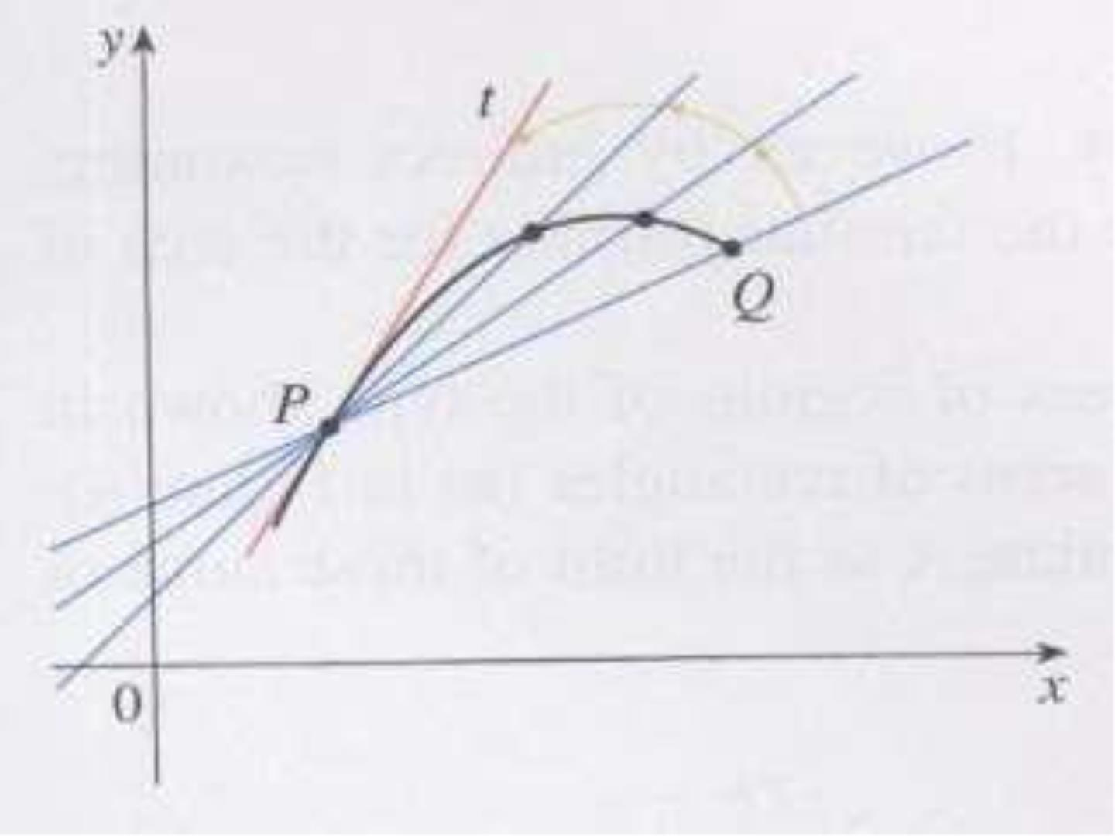

Slide 5
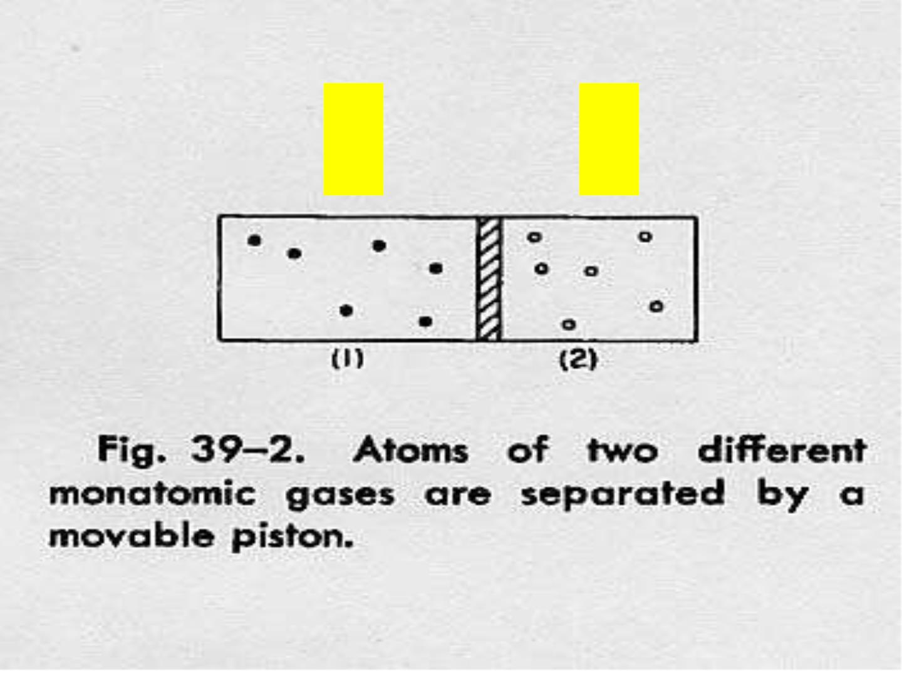
m1
v1
m2
v2
n1
n2

Slide 6
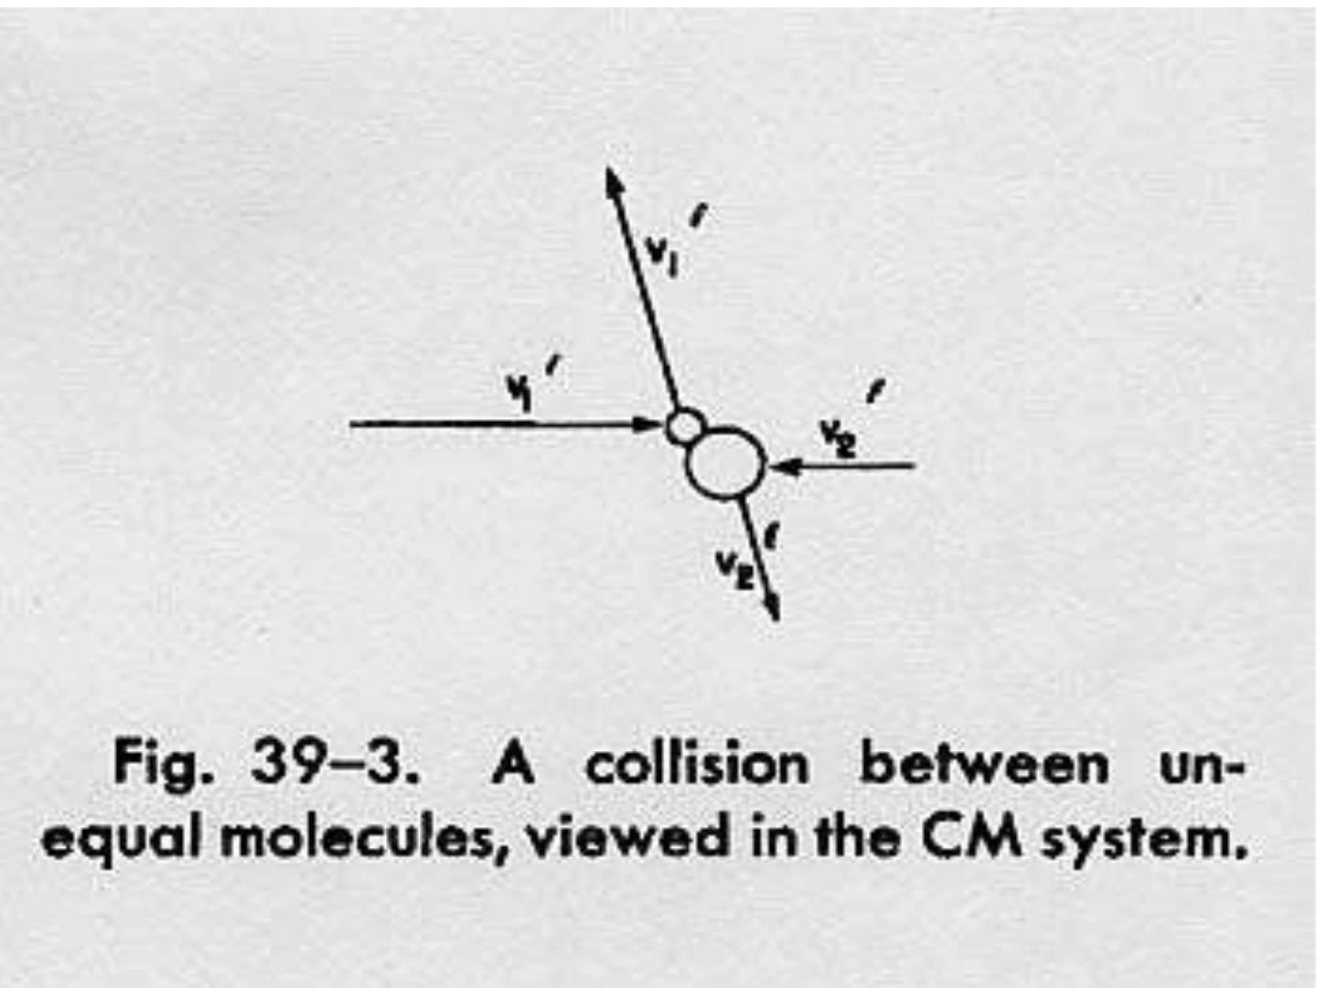

Slide 7
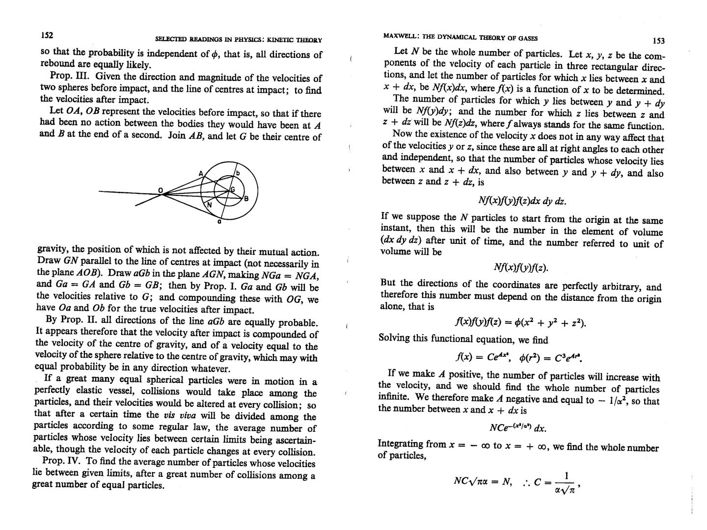

Slide 8
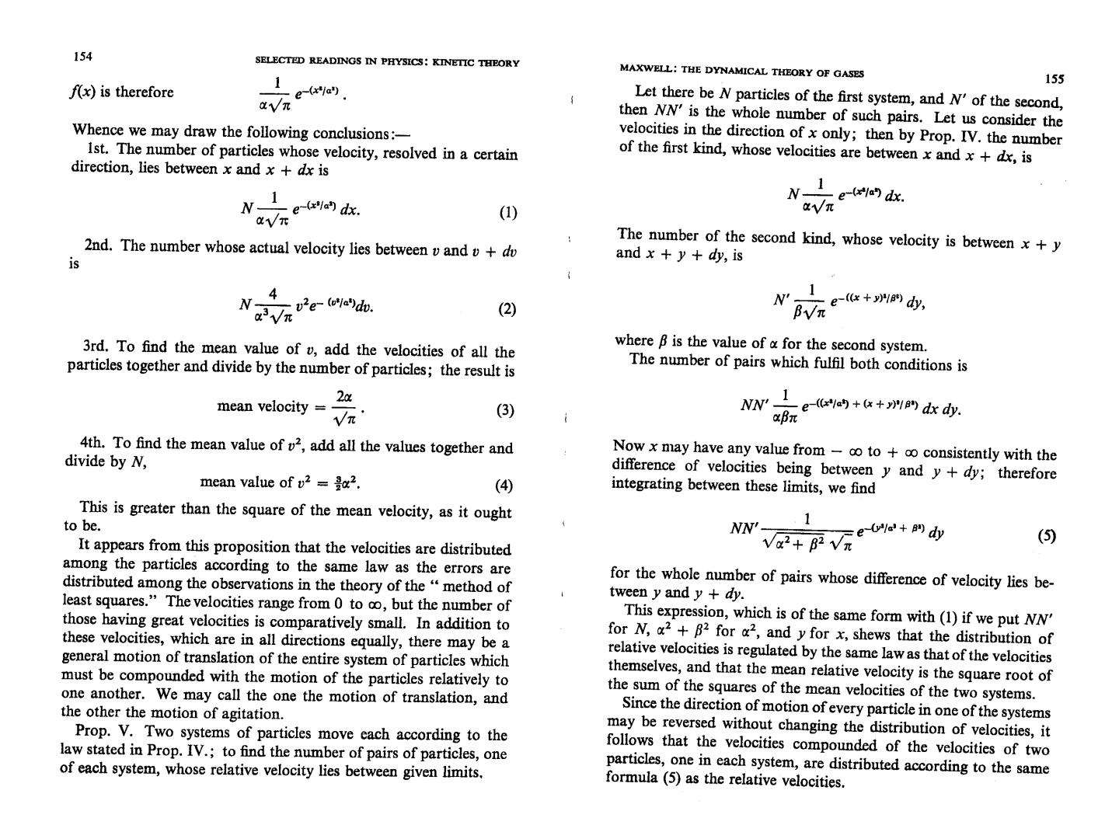

Slide 9
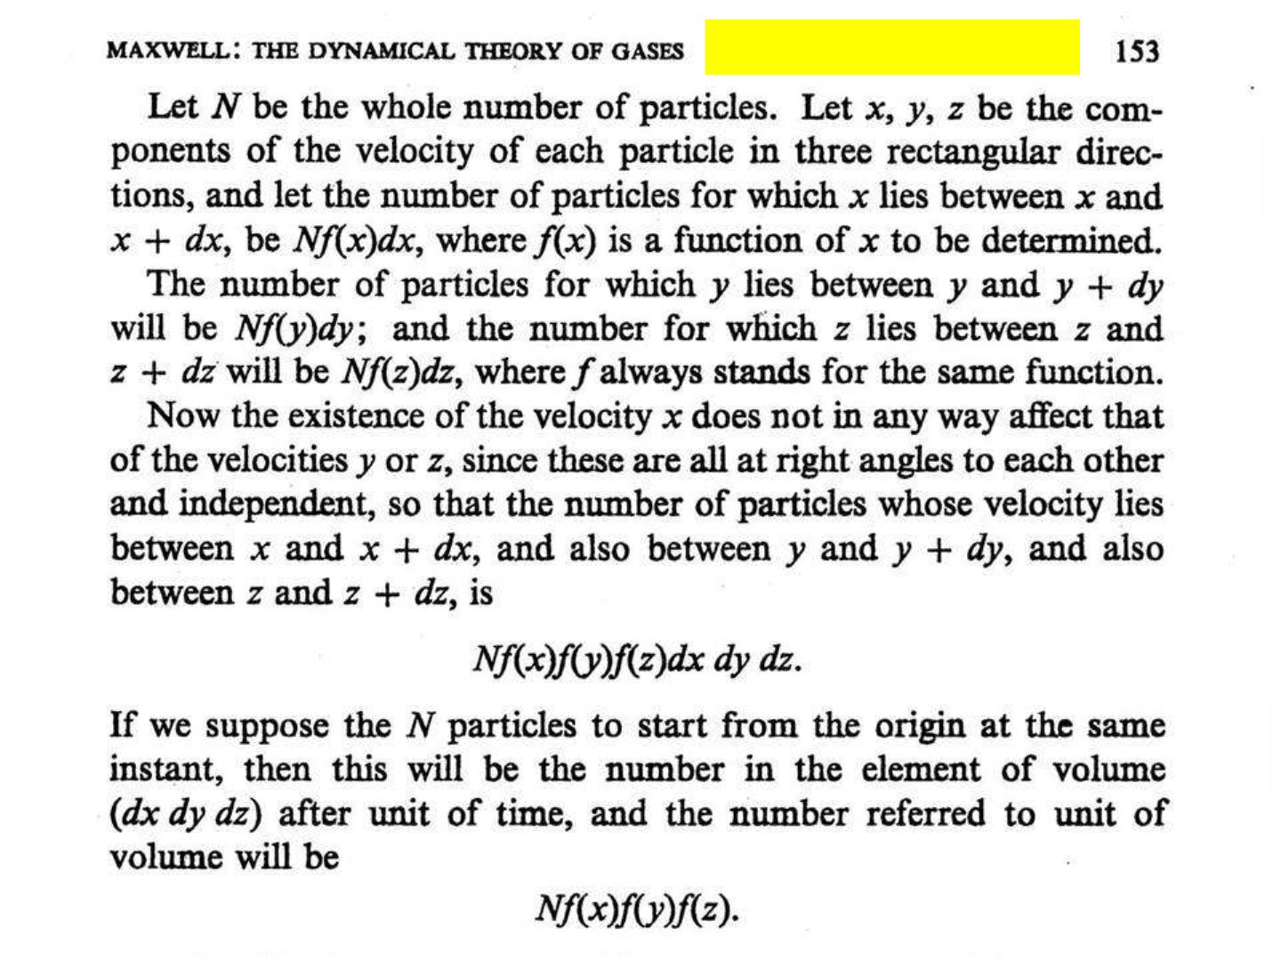
Phil. Mag. 19 (1860) 19

Slide 10
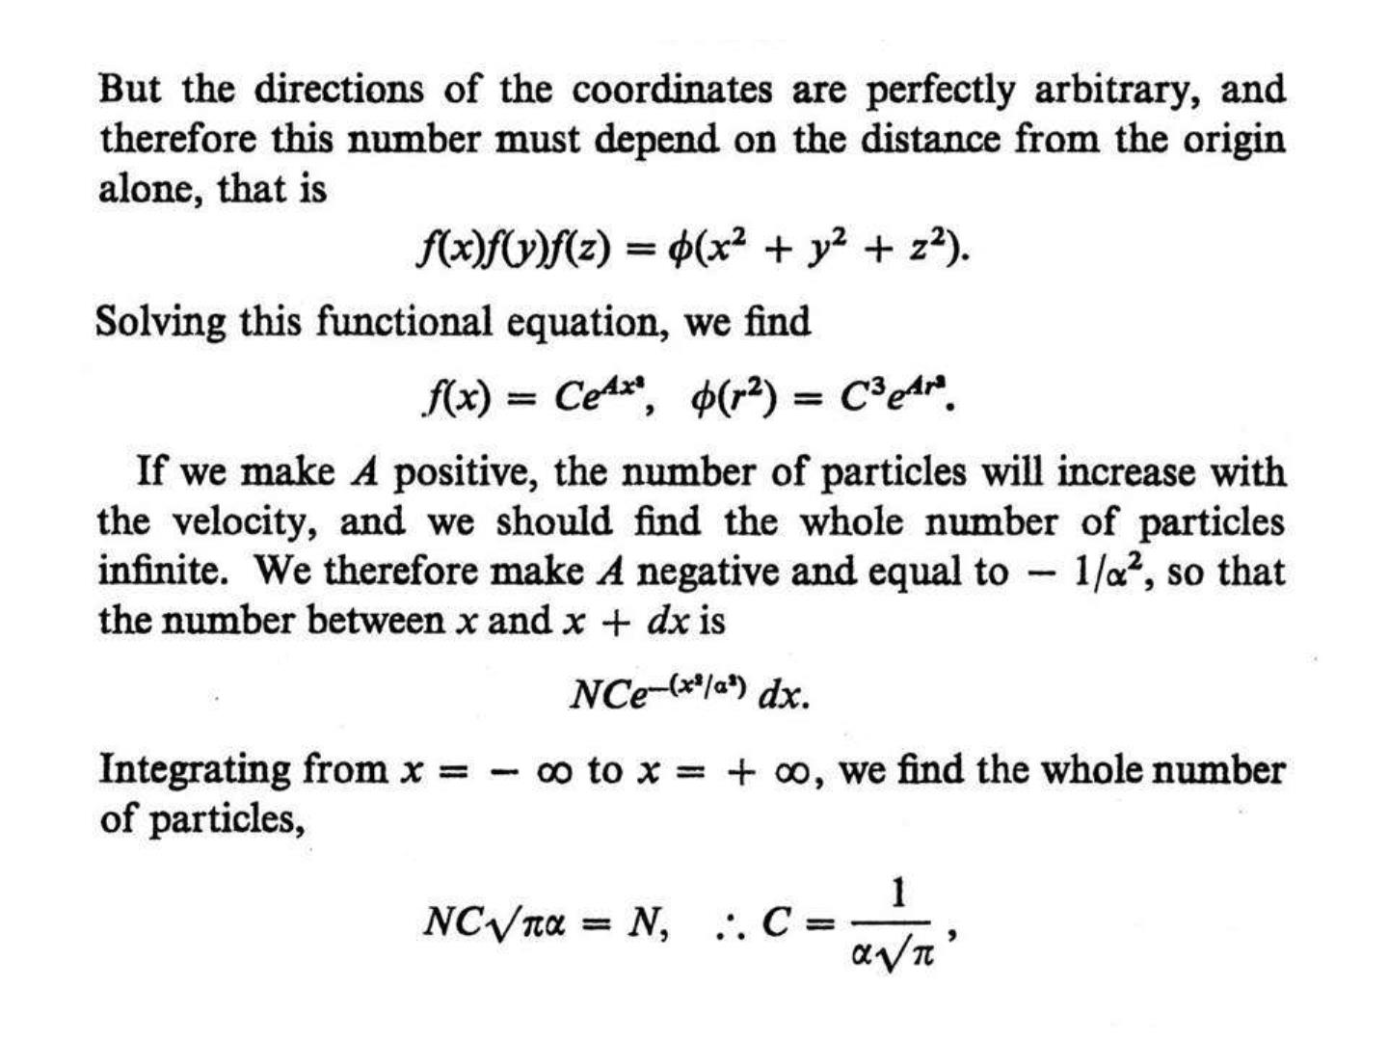

Slide 11
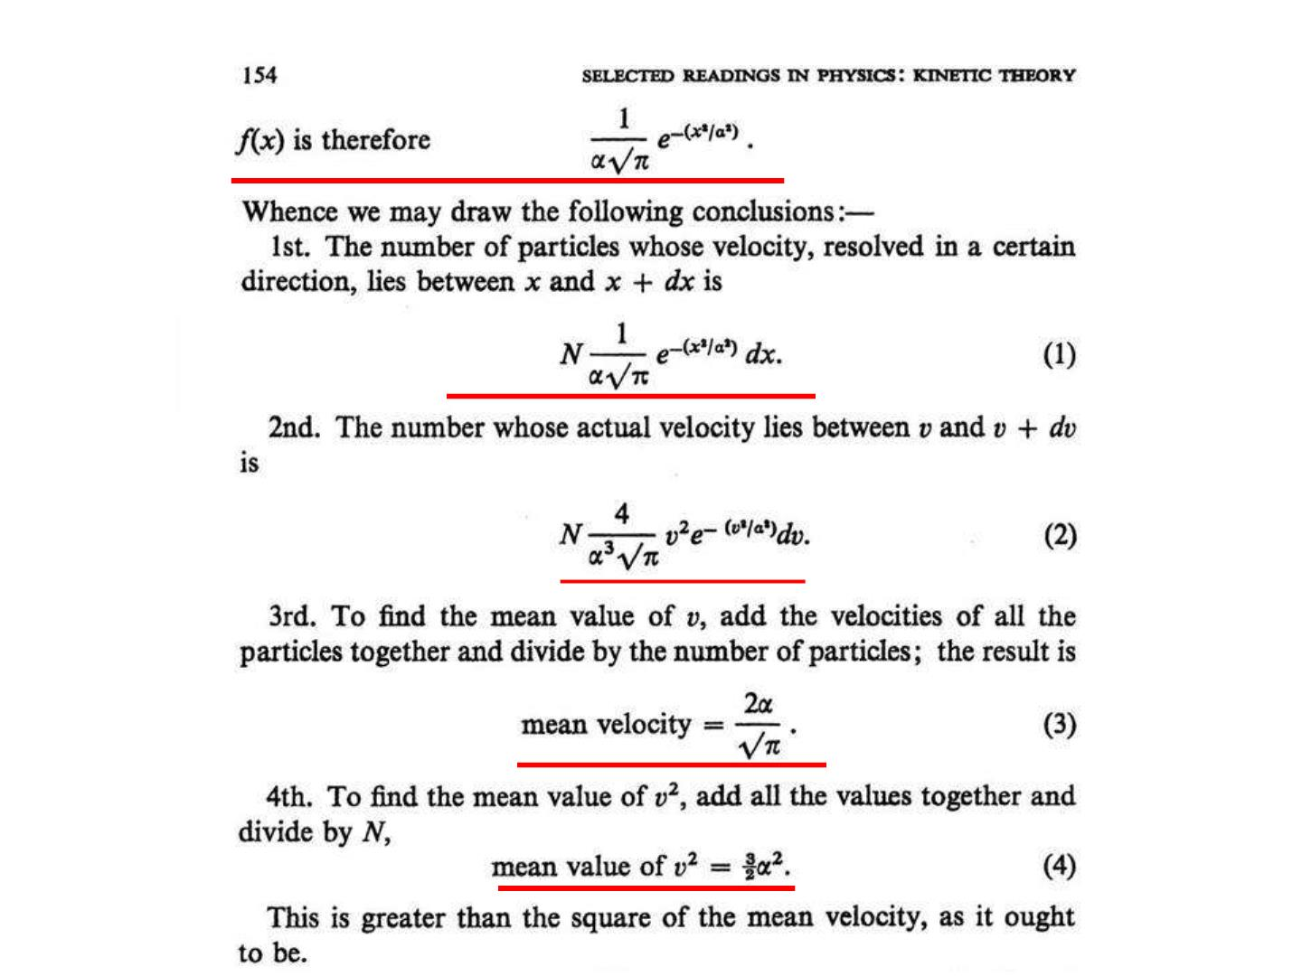

Slide 12


